Slide 1
Л.Н Толстой «После бала». Контраст как основное средство построения рассказа.

Slide 2
Беседа-спор открывает и завершает произведение , обрамляя собой его сюжетный «узел» (А. Базилевская).

Slide 3
Это рассказ о любви.
Это рассказ о насилии над бесправными.
Это рассказ о смысле жизни.

Slide 4
Композиция рассказа является основным средством выражения авторской мысли
Рассказ состоит из четырех частей:
Введения
На балу
После бала (экзекуция)
Заключения

Slide 5
Иван Васильевич вспоминаем молодые годы…

Slide 9
Бал- чудесный, зала -прекрасная…

Slide 10
Полковник – красивый, статный высокий…

Slide 11
Варенька- сияющая, милая, грациозная …

Slide 14
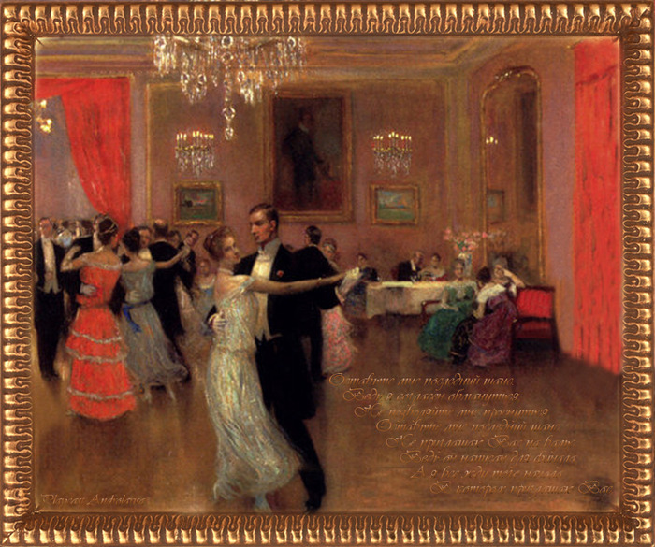
Рассказ называется «После бала». Зачем же тогда писатель вводит эпизод «На балу»?

Slide 15
Особенности композиции рассказа
художественный прием - контраст
Вступление
Бал
Наказание
Заключение
Художественный прием – контраст
Композиция – рассказ в рассказе

Slide 16
Контраст проявляется внутри конкретных сцен
 | На балу | После бала
Обстановка Основные события Действующие лица Настроение героя | Прекрасный бал Танцы… Варенька… Полковник Восторженное… | Туман… Сквозь строй Солдат-татарин… Наказуемый Подавленное…

Slide 17
«Сцена экзекуции – кривое зеркало бального ритуала». Докажем…
мелодия мазурки – визгливый аккомпанемент барабана и флейты;
ритм танцевальных пар- чеканный взмах солдатских рук;
танец Вареньки с отцом- адский «танец» истязаемого солдата и идущего в паре с ним бравого полковника;
«воздушная Варенька»- «пестрое» тело истязаемого человека.

Slide 18
Понял ли рассказчик причины противоречий в характере полковника?
В чем корень противоречий , по мнению Толстого?
Над чем задумались вы , прочитав произведение?

Slide 19
Домашнее задание
Перечитайте вступление и заключение.
Докажите, что они полемичны.
Запишите проблемы, которые могут вызвать дискуссию у наших современников.

